Slide 1
ALGORİTMİK MATEMATİK YUNUS EMRE ORTAOKULU
BİR e-TWİNNİNG PROJESİ ÖYKÜSÜ

Slide 2
YUNUS EMRE ORtAOKULU
Yunus Emre Ortaokulu olarak sunu Avrupa Birliği kapsamında yer alan eTwinning projemiz olan Algoritmik Matematik ile ilgili ürünlerimizi içerir.
Projemiz 4 farklı okul ile ortak olup, 5 danışman öğretmen ve 5 öğrenci ile birlikte yapılmıştır. Okulumuzdan projeye katılanlar
+ Koray DÜLGERBAKİ
+ Yılmaz KÜÇÜK
+ Berkan UFACIK (Koray DÜLGERBAKİ)
+Yusuf Efe SARIKAYA (Yılmaz KÜÇÜK)
öğretmen ve öğrencileridir.

Slide 3
PROJEMİZİN AMACI
Algoritmik Matematik;
Bağımsız matematik etkinliklerinde problem çözümü için algoritma geliştirir.

Slide 4
PROJEMİZİN HEDEFLERİ
Farklı matematik etkinliklerinde öğrenciler, problemleri çözmek için adım adım hareket etmek durumundadır. Bu adım adım ilerleme ilkesi, algoritmik ve analitik düşünme becerisinin önemini vurgulamaktadır. Matematik biliminin içerisinde, bilişim teknolojileri araçlarının kullanımıyla birlikte, öğrencilerin matematik ve bilgisayar biliminin ilişkisini anlamasını, farklı soruların problem çözümünde adım adım sonuca ilerlemeyi hedefliyoruz. Matematiksel problemlerin çözümünde algoritma oluştururken öğrencilerin hatalı bir adımda duruma erken müdahale ederek başa dönmelerini ve problemin çözümü için hatayı düzelterek doğru sonuca ulaşmalarını hedefliyoruz.

Slide 5
PROJEMİZİN ÇALIŞMA SÜRECİ
Belirlenen öğrencilerin sürece aktif katılımlarının sağlanması ilk beklentimiz. Öğrencilerin matematik problemlerinin içeriğinde özgür olmalarını bekliyoruz. Öğrenciler ve öğretmenlerin bilişim teknolojileri araçlarını kullanarak iletişim kurmasını bekliyoruz. Ortaklarımızla sürekli iletişim halinde olmayı istiyoruz. Projemiz, 23 Kasım - 22 Ocak tarihleri arasını kapsayacaktır.

Slide 6
PROJEMİZİN BEKLENEN SONUÇLARI
- Öğrencilerin algoritmik düşünme beceresini kazanması, - Öğrencilerin matematik bilimiyle bilgisayar bilimi arasındaki ilişkiyi geliştirmesi, - Bilişim teknolojisi araçlarının etkili kullanımı, - Öğrencilerin matematiksel problem çözümündeki becerilerinin gündelik hayattaki problem çözümlerine aktarımı, - Öğrencilerin matematik ve bilişim teknolojileri yazılım derslerindeki ders başarısının artması, - Öğrencilerin sorumluluk alabilme gücünün gelişmesi, - Öğrencilerin özgür ve yaratıcı düşünme gücünün gelişmesi,

Slide 7
PROJEMİZİN LOGOSU
Logo seçimi anketinde öğretmenimiz Kürşat Çakmak ile öğrencimiz Berkan Ufacık arasında 4-4'lük bir beraberlik söz konusu olmuştur. 2 Aralık'ta öğretmenler arasında yapılan çevrimiçi toplantıda oy birliği ile öğrencimizin logosu proje logosu olarak seçilmiştir.

Slide 8
Algorİtma SUNULARI
Öğrencilerimizin Algoritma ve Matematik dersi ile ilgisini öğrendiği sunuları içerir.
Yusuf Efe SARIKAYA / Algoritma
Berkan UFACIK / Algoritmik Matematik-2
https://twinspace.etwinning.net/131867/pages/page/1166418 sayfasından sunuları indirebilirsiniz.

Slide 9
ÖĞRETMEN TANITIM VİDEOSU
Yunus Emre Ortaokulu öğretmenlerinden Koray DÜLGERBAKİ ve YILMAZ KÜÇÜK’ün öğretmen tanıtım videolarını içerir.
Yılmaz Küçük
Ben Yılmaz KÜÇÜK Yunus Emre Ortaokulu'nda Fen Bilgisi öğretmenliği yapıyorum. Web 2.0 araçlarından Powtoon kullanarak kendimi paydaşlara tanıtan videoyu paylaşıyorum. "Algoritmik Matematik" e-twinning projesinde yer alıyorum. Daha önceden Gençlik İl Spor Müdür'lüğünde HepiBiz bünyesinde noktalık sisteminde Gençlik liderliği yaptım.
Koray Dülgerbaki
İyi günler herkese. Ben Yunus Emre Ortaokulu'nda Bilişim öğretmenliği yapıyorum. Web 2.0 araçlarından Powtoon kullanarak kendimi paydaşlara tanıtan video yaptım. "Algoritmik Matematik" e-twinning projesinde yer almaktayım. Tüm arkadaşların öğretmenler günü kutlu olsun.
Videoları izlemek için lütfen ; https://twinspace.etwinning.net/131867/pages/page/1166419 sayfasını ziyaret edin.

Slide 10
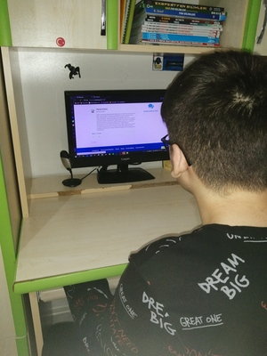
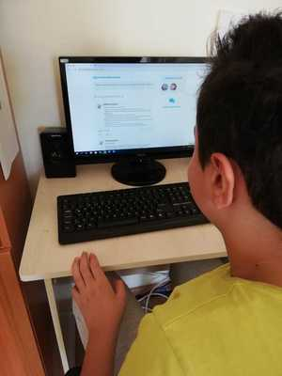
TWİNSPACE DENEYİMİ
Öğrencilerimiz Berkan UFACIK ve YUSUF EFE SARIKAYA Twinspace deneyimini yaşayarak resim ve videolar ile tanıtım yaptılar. Videoları izlemek için; https://twinspace.etwinning.net/131867/pages/page/1166421 adresini ziyaret ediniz.

Slide 11
OKUL WEB SİTESİ
Projemizi okul web sayfasında paylaşarak yaygınlaşmaya katkıda bulunduk.
http://yemreoo.meb.k12.tr/icerikler/e-twinning projesi_10324934.html

Slide 12
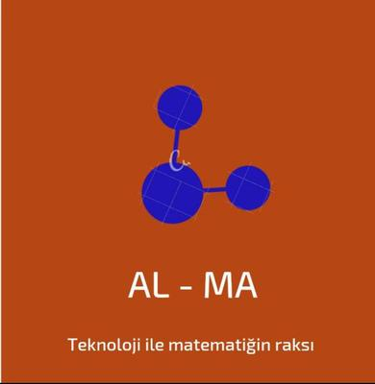
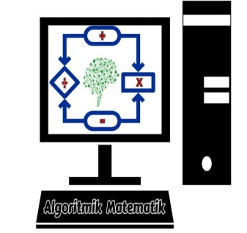
PROJE LOGOLARI
Her okul farklı farklı projeler yaparak sürece katkıda bulundu. Oylama ile Berkan öğrencimizin logosu 1. seçildi. Oylama için https://twinspace.etwinning.net/131867/pages/page/1166422 ziyaret ediniz. Yunus Emre logoları :

Slide 13
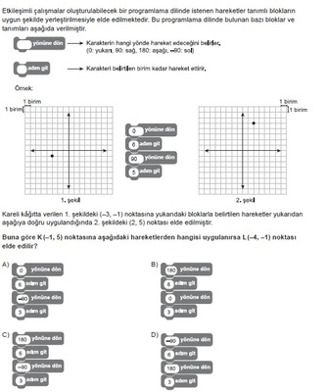
BİLGİSAYAR MATEMATİK SORUSU
Öğrencilerimiz kendilerine verilen Koordinat Sistemi ile ilgili soruyu Algoritma ve Matematik bilgilerini kullanarak çözdüler. Öğrencilerimizin yanıtları için; https://twinspace.etwinning.net/131867/pages/page/1166426
Soru:

Slide 14
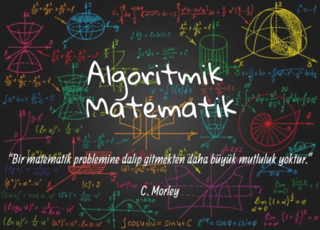
AFİŞ ÇALIŞMALARI
Yunus Emre ortaokulu olarak yaptığımız proje afişleri aşağıda sunulmuştur.

Slide 15
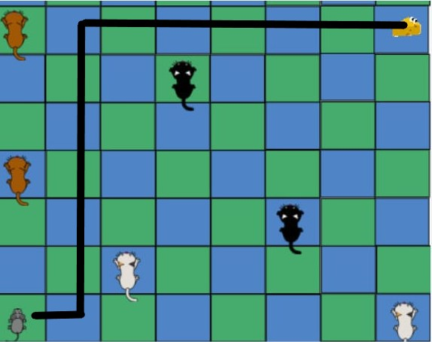
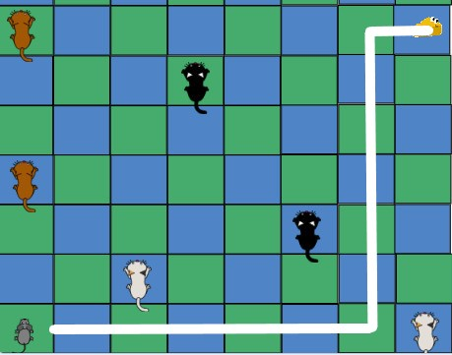
LABİRENTTE KAYBOLDUM ETKİNLİĞİ
Öğrencilerimiz labirentte en kısa yol etkinliği ile birlikte algoritma çıkarmayı öğrendiler. Öğrencilerimizin yanıtları aşağıda verilmiştir.

Slide 16
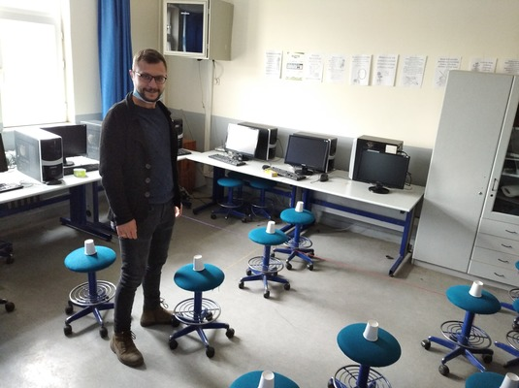
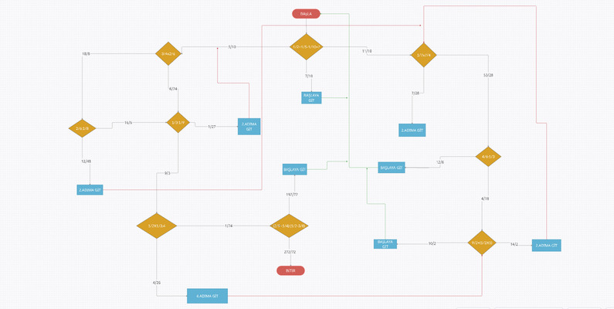
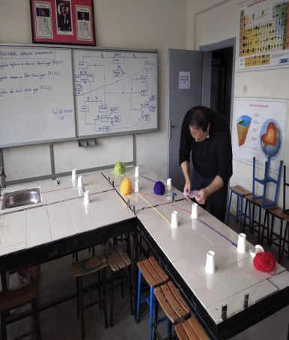
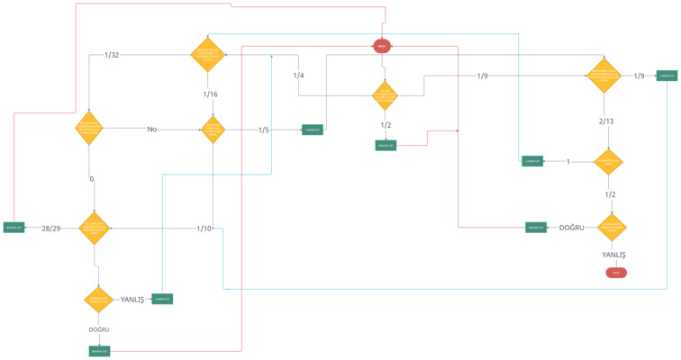
KazanIm odasI ETKİNLİĞİ
Rasyonel Sayılar ve Olasılık Kazanım odaları kurularak öğrencilerin Algoritmik Matematik sayesinde ders kazanımlarını elde etmeleri sağlandı.

Slide 17
KAZANIM ODASI VİDEOLARI
Kazanım Odası ile ilgili öğrencilerimiz ile videolar çektik. Ve her bir aşamayı kayıt altına aldık.
Koray DÜLGERBAKİ-Berkan UFACIK
https://www.youtube.com/watch?v=ni4_1elFDJY&ab_channel=korayd%C3%BClgerbaki
Yılmaz KÜÇÜK-Yusuf EFE SARIKAYA
https://youtu.be/EhlXG92zEbw

Slide 18
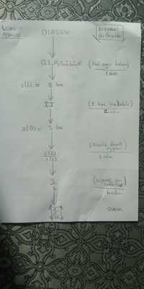
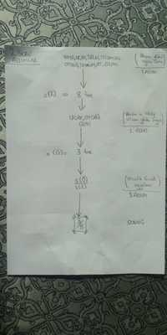
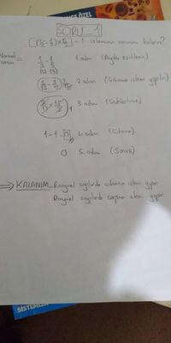
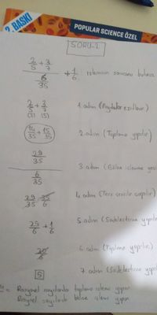
BağImsIz soru çözümü
Öğrencilerimiz 2’şer adet kendi algoritmalarını ve sorularını çıkararak toplamda 4 soruyu algoritma adımları haline getirdiler.

Slide 19
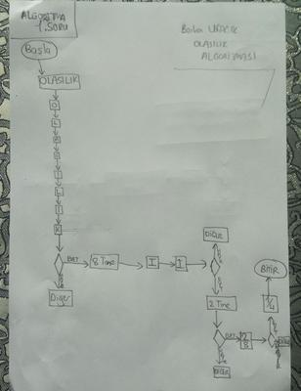
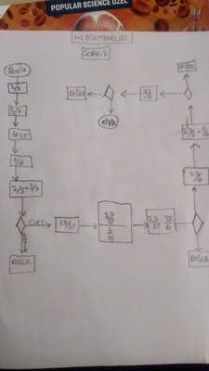
BAĞIMSIZ SORU ALGORİTMA AKIŞLARI
Öğrencilerimiz yapmış oldukları 4 tane adımlı soru çözümlerini algoritma akış şemalarına aktardılar.

Slide 20
PROJE SONU
Projemizin sonunda genel bir e-twinning sunusu hazırlandı. Böylece projemizi başarıyla bitirmiş olduk.
Projemizdeki genel Algoritmik Matematik sunusu akış diyagramları için;
https://twinspace.etwinning.net/131867/pages/page/1171667 adresini ziyaret edelim.
https://twinspace.etwinning.net/131867/pages/page/1171667

Slide 21
YAYGINLAŞTIRMA
Facebook, Twitter, İnstagram, Youtube, Okul web Siteleri ,eTwinningLive vb. birçok alanda projemizi yaygınlaştırdık. Yaygınlaştırma bağlantıları için ;
https://twinspace.etwinning.net/131867/pages/page/1188284 adresini ziyaret edebilirsiniz.

Slide 22
HERKESE TEŞEKKÜRLER…

